Slide 1
স্বাগতম
স্বাগতম
স্বাগতম

Slide 2
সহকারি শিক্ষক
উপস্থাপনায়ঃ
কবির উদ্দিন
সহকারি শিক্ষক
মানিকগঞ্জ সরকারি প্রাথমিক বিদ্যালয়
কবির উদ্দিন
মানিকগঞ্জ সপ্রাবি
কানাইঘাট

Slide 3
শ্রেনিঃ পঞ্চম
বিষয়ঃ বিজ্ঞান
পাঠঃ পরিবেশ দূষণ
সময়ঃ ৩৫

Slide 4
পাঠের শিখনফলঃ
১।কিভাবে পানি দূষণ রোধ করা যায় তা বলতে পারবে ।
২।পানিকে জিবাণুমুক্ত করতে হলে কীভাবে পানি শোধন করতে হবে তা বলতে পারবে।

Slide 5
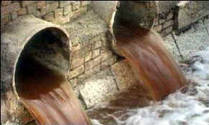

Slide 6
পানি দূষণ রোধ

Slide 7
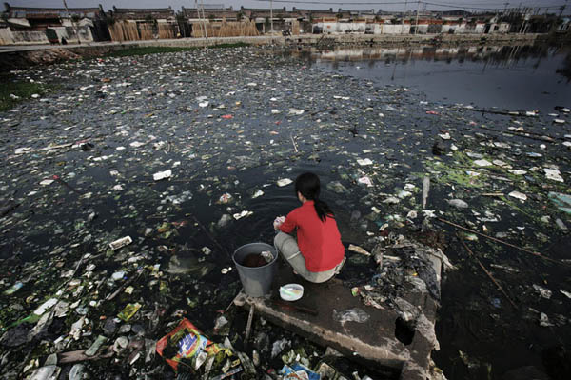
নদীতে ময়লা আবর্জনা ফেলা যাবেনা।
নদীতে
ময়লা
আবর্জনা

Slide 8
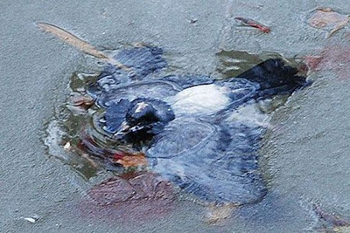
মৃত জীব জন্তুর দেহ পানিতে ফেলা যাবেনা
জীব
জন্তু
মৃত জীব জন্তু

Slide 9
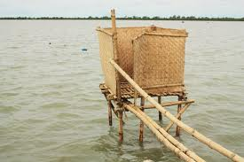
জলাশয়ের উপর ঝুলন্ত পায়খানা তৈরি করা যাবেনা
ঝুলন্ত পায়খানা

Slide 10
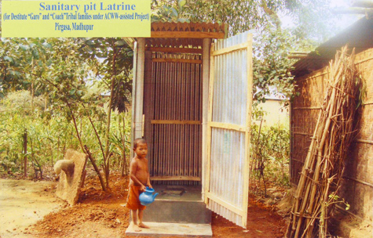
স্যনিটারি পায়খানা ব্যবহার করতে হবে।

Slide 11
পানিকে জীবানু মুক্ত করার পদ্ধতি

Slide 12
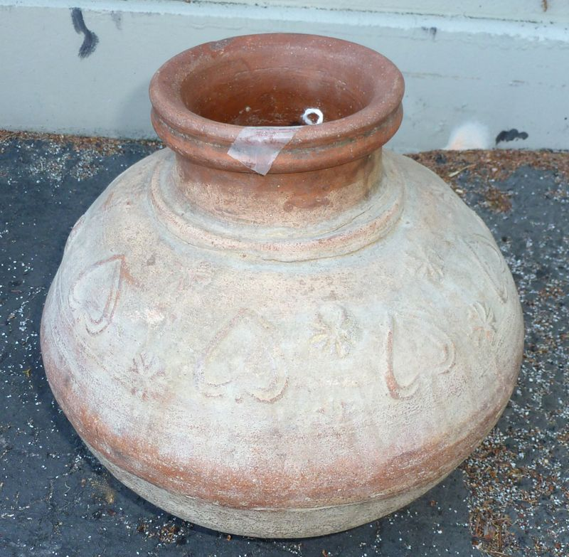
ছাঁকন পদ্দতি

Slide 13
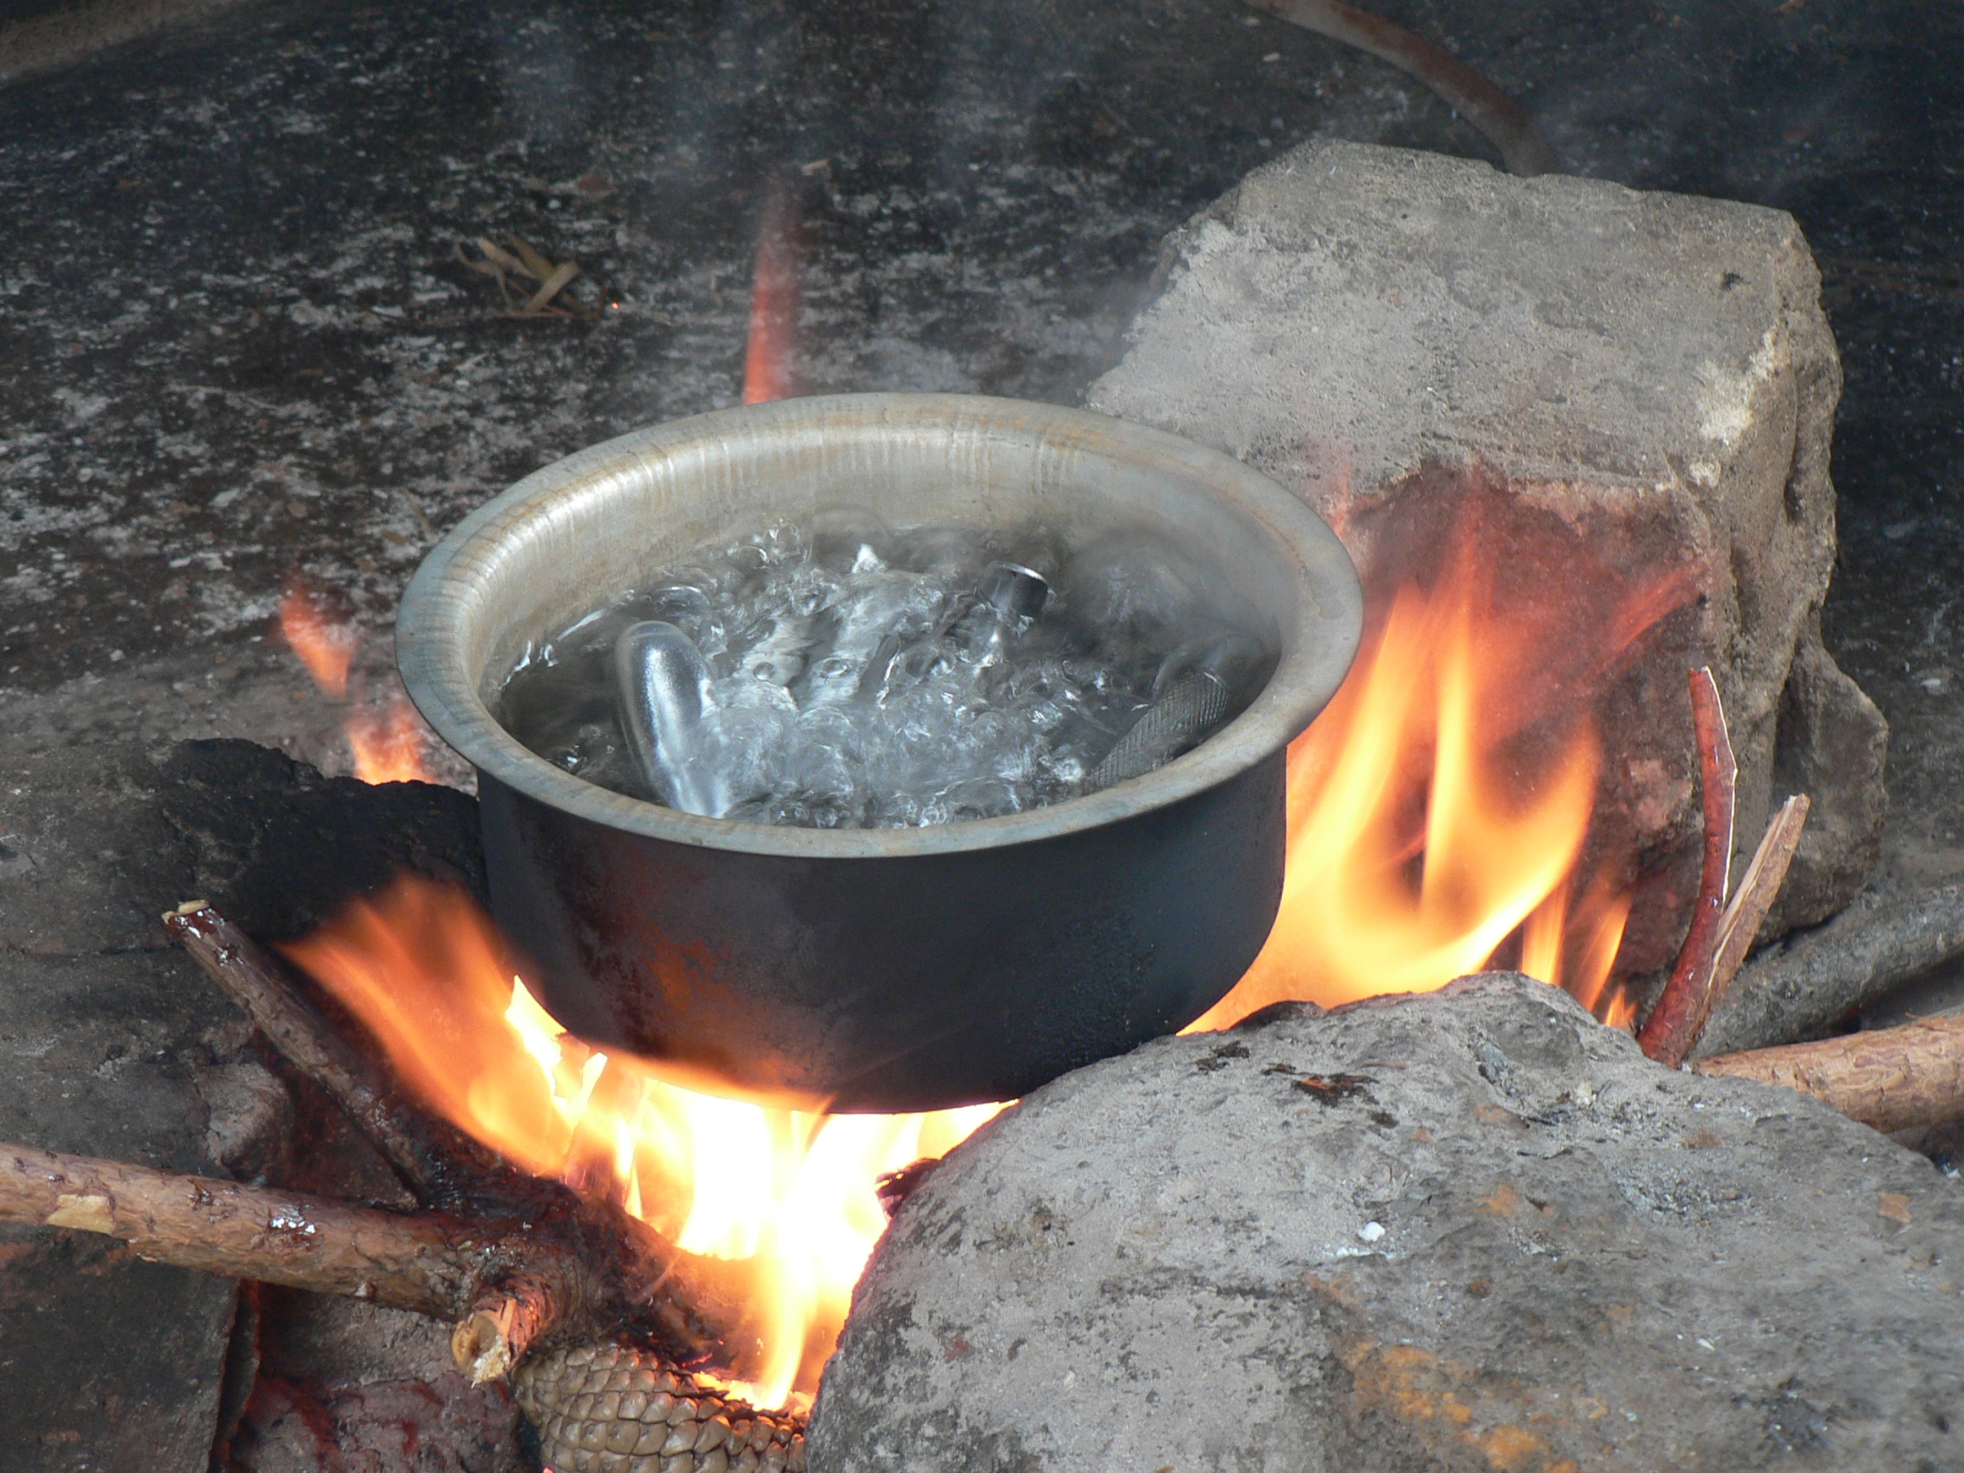
ফুটানো পানি
ফুটানো পানি

Slide 14
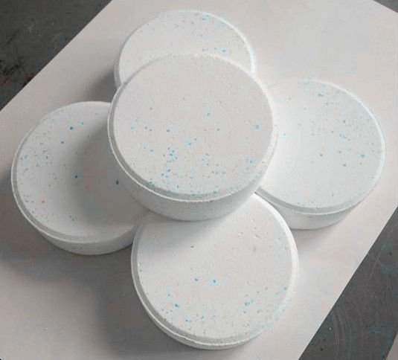
হ্যলোজেন ট্যাবলেট
হ্যলোজেন

Slide 15
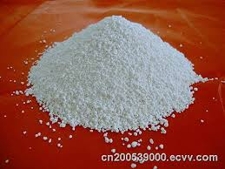
ব্লিচিং পাউডার

Slide 16
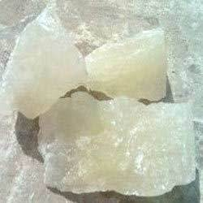
ফিটকিরি

Slide 17
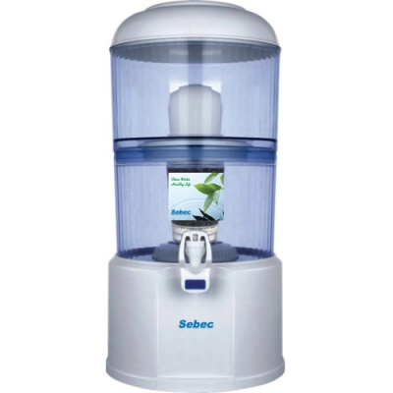
ফিল্টার যন্ত্র

Slide 18
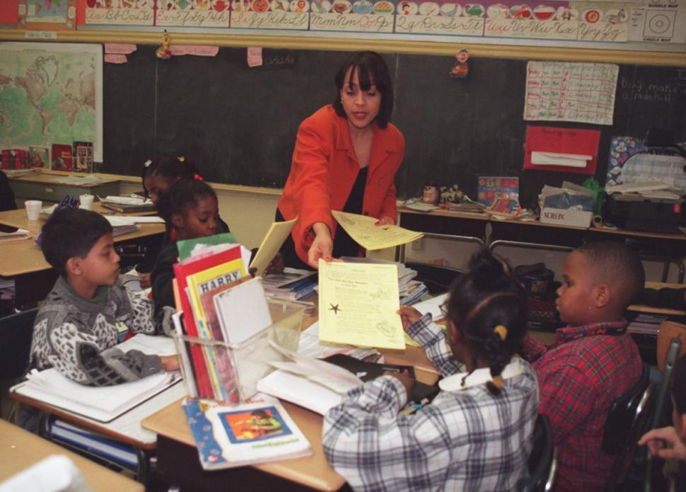
দলীয় কাজ
১।পানি দুষণ রোধের ২ টি উপায় লিখ।
২।পানি বিশুদ্ধ করার ২ টি উপায় লিখ।

Slide 19
পাঠ্য বই এর সাথে সমন্নয়

Slide 20
সিদ্বান্ত গ্রহন
সুস্থ্ব্য জীবন যাপনের জন্য পানি দূষন রোধ করতে হবে এবং জিবানু মুক্ত পানি পান করতে হবে

Slide 21
মূল্যায়ন
১।কিভাবে পানি দূষন মুক্ত করা যায় তা লিখ।

Slide 22
পরিকল্পিত কাজ
পাঠ্য বই এর বাইরে আর কি কি উপায়ে পানি দূষিত হয়, ২ টি কারন লিখ।

Slide 23
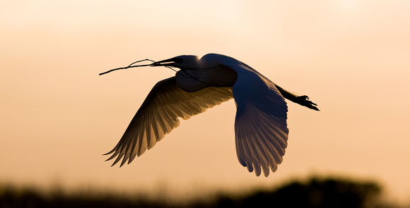
ধন্যবাদ
ধন্যবাদ
ভালো থাকবেন

